Slide 1
运动相机方案介绍

Slide 2
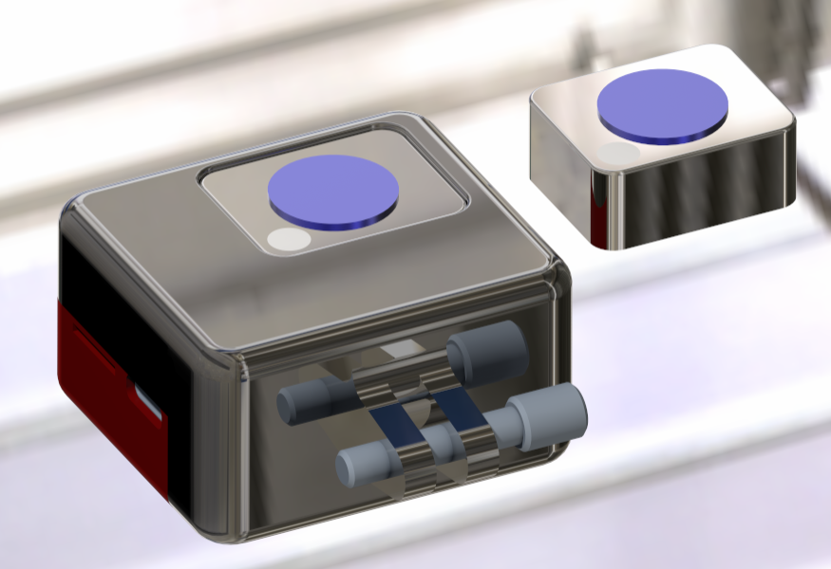
运动相机-可拆卸更换镜头

Slide 3
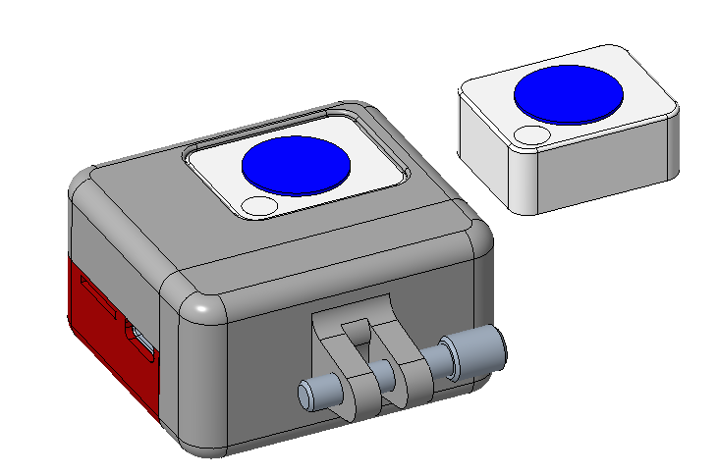
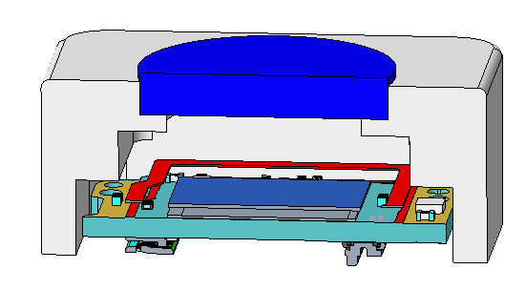
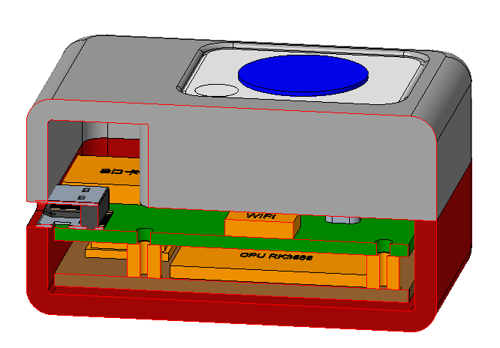
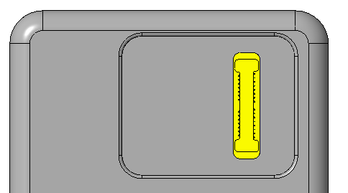
运动相机-可拆卸更换镜头
可更换的镜头模块
可更换的镜头模块
光感芯片
SD card
相机机身
Type-C
固定支架
相机组件通过pogo pin方式进行链接和更换相机组件
1.可将光仅用在手机上
2.4个模块，
短波的广角和长焦
长波的广角和长焦
相机集成
RK平台芯片/WIFI模块/GPS模块/SD储存卡/USB模块/光感模块/可拆卸相机组

